Slide 1
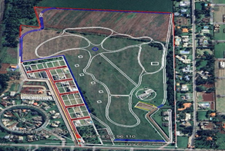
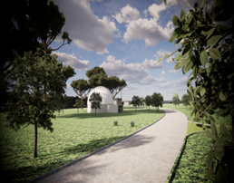
Foto 2. Plano Diretor (Ano-base: 2025).
ILUSTRAÇÃO 1. PROJETO DO LABORATÓRIO DE PROJECIOTERAPEUTICOLOGIA

Slide 2
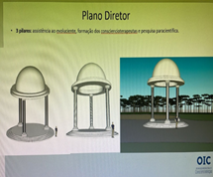
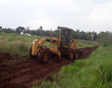

FOTO 3. PROJETO DO MARCO CENTRAL DO CAMPUS OIC
FOTO 4. ABERTURA DAS ESTRADAS.

Slide 3
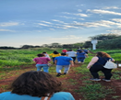

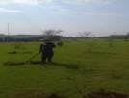
FOTO 6. PARASSENSORIAMENTO DOS VOLUNTÁRIOS DA OIC APÓS ABERTURA DAS ESTRADAS
FOTOS 7 E 8. CORREÇÃO DO SOLO.

Slide 4
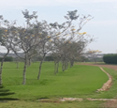
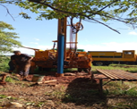
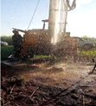
FOTO 9. PLANTAS COM FOLHAGEM MAIS VERDE APÓS MEDIDAS CORRETIVAS NO
FOTO 10. PERFURAÇÃO DO POÇO ARTESIANO.

Slide 5
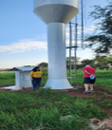
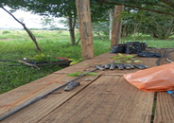
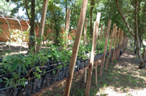
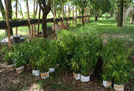
FOTO 12. CAIXA D’ÁGUA.
FOTO 13. CONSTRUÇÃO DO VIVEIRO.

Slide 6
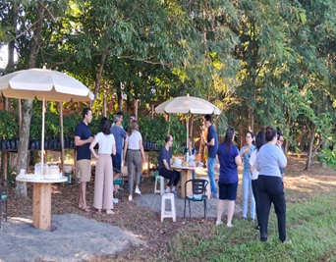
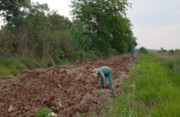
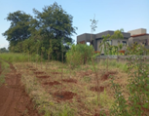
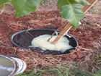
FOTO 16. CAFÉ DA MANHÃ COM VOLUNTÁRIOS DA OIC.
FOTO 17. PLANTIO DE MUDAS.

Slide 7
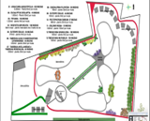
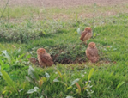


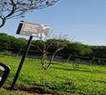
FOTO 20. PROJETO DE PAISAGISMO DO CAMPUS.
FOTO 21. CORUJAS.
FOTO 22. QUERO-QUEROS.
FOTO 24. PLACA DE PROTEÇÃO AOS ANIMAIS DO CAMPUS.
FOTO 23. GATOS DO CAMPUS.

Slide 8
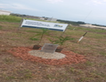



FOTOS 25 E 26. PEDRA FUNDAMENTAL DO LABORATÓRIO DE PROJECIOTERAPEUTICOLOGIA.
FOTOS 26 E 27. CONSTRUÇÃO DA CALÇADA DE PEDESTRES NA ENTRADA DO CAMPUS OIC.

